Slide 1
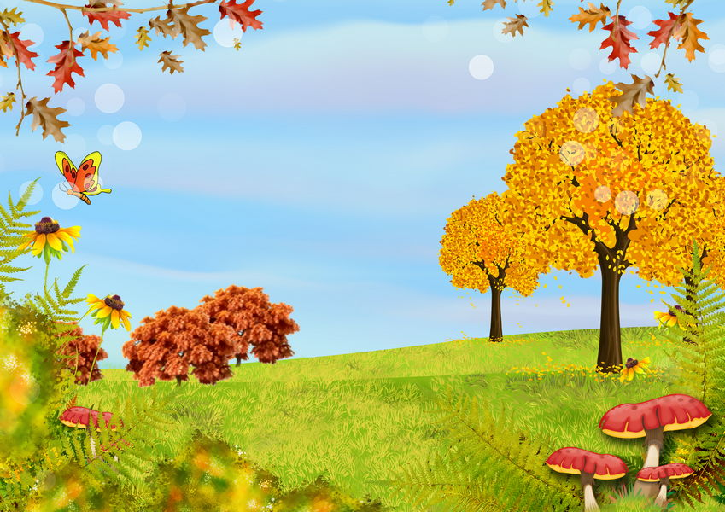
МБДОУ «Детский сад № 8 МО «Ахтубинский район»»
Проект во 2 младшей группе на тему «Осень золотая»
Воспитатели:
Коноплёва Е.С.
г. Ахтубинск 2021г.

Slide 2
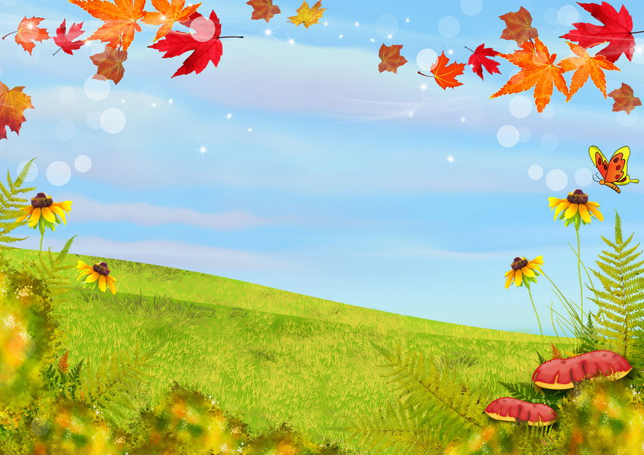
Цель: знакомство детей с красотой осенней природы
Задачи:
Продолжить знакомить детей с понятием «время года – осень», с сезонными изменениями в природе происходящими осенью.
Расширить представление о многообразии и пользе овощей и фруктов.
Расширять и активизировать словарный запас детей.
Формировать у детей умение вести наблюдения за объектами живой и неживой природы.
Развивать художественно- творческие способности.
Воспитывать у детей эмоциональное, положительное отношение к природе, умение видеть прекрасное в разное время года.
Вовлечь родителей в педагогический процесс, укрепить заинтересованность в сотрудничестве с детским садом.

Slide 3
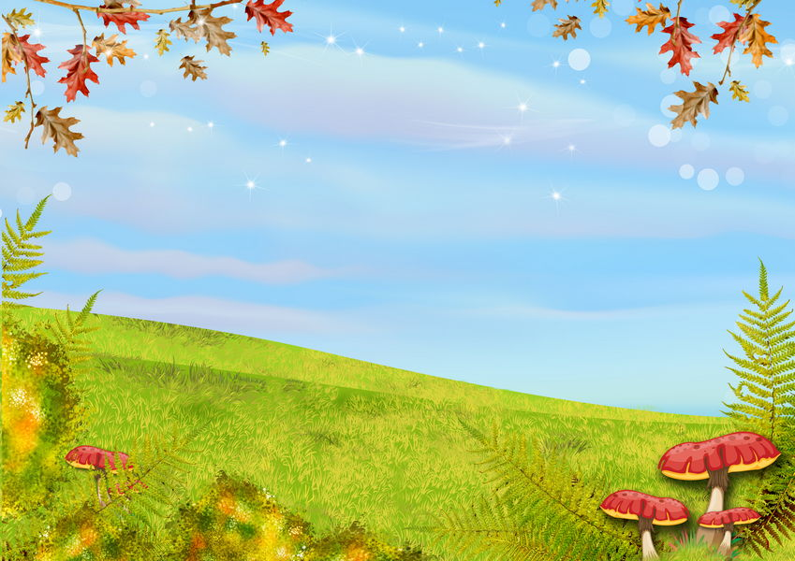
Актуальность
Дети младшего возраста только начинают познавать мир, явления природы. В этот период их жизни необходимо систематически передавать детям в увлекательной форме разнообразную информацию о времени года — осень, явлениях природы происходящих осенью, создавать опору для наблюдений: собирать природный материал для развития творчества. Часто взрослые забывают понаблюдать с ребенком, полюбоваться красотой мира природы, не поддерживают детскую любознательность. Именно 3 – 4 года – самое благоприятное время для накопления представлений об окружающем мире. Необходимо не только показать детям, какой прекрасный мир их окружает, но и объяснить, почему нужно беречь и любить природу.

Slide 4
Ожидаемые результаты
1.Обогатить и расширить знания детей об осени, её признаках и дарах, бережном отношении к природе.
2.Пополнить словарный запас детей, как активного, так и пассивного словаря.
3.Развить творческие способности у детей.
4. У родителей появится интерес к образовательному процессу, развитию творчества, знаний и умений у детей.

Slide 5
Вид проекта: познавательно- исследовательский. Тип проекта: познавательно-игровой. Сроки реализации: краткосрочный ( с16. 09. 19 по 20.09. 19).
Участники проекта: дети второй младшей группы, родители воспитанников, воспитатели.

Slide 6
1 этап – подготовительный
1. Составление плана работы над проектом
2. Сбор материала необходимого для реализации проекта
3. Организация РППС по теме проекта
4. Изготовление дидактических игр и пособий
5. Подбор и разработка конспектов ОД по теме проекта
6. Рассматривание иллюстраций про осень
7. Прогулка по территории детского сада
8. Чтение загадок, стихов об осени
9. Чтение художественной литературы про осень
10. Заучивание стихотворений про осень

Slide 7
2 этап - основной – реализация проекта
1. Коммуникативная деятельность: беседы
«Осень в гости к нам пришла».Цель: развивать умения замечать изменения в природе;
«Дары осени» Цель: формировать представление о здоровой пище;
«Как изменилась одежда людей» Цель: активизировать в речи детей слова, обозначающие предметы и детали одежды, зависимость одежды людей от состояния погоды;
рассматривание иллюстраций:
«Прогулка в лес» Цель: развивать умение рассказывать по картине; обогащать словарь.
«Уборка урожая».Цель:; расширять и закреплять представления детей об овощах и фруктах, месте их произрастания.
2. Чтение художественной литературы:
А. Блок «Зайчик», З. Александрова «Дождик», А.К. Бальмонт «Осень»
А. Плещеев «Осень наступила», А. Босев «Дождь», Ю. Тувим «Овощи»,
Р. н. с. «Вершки и корешки», загадки про осень

Slide 8
реализация проекта
3. ООД
Познание «Деревья осенью». Задачи: формировать представления о деревьях, особенностях осенних деревьев: листья желтеют, опадают на землю.
«Путешествие в осенний лес». Задачи: формировать умение внимательно, слушать речь воспитателя, расширять и активизировать словарный запас воспитанников («осень», «время года», «шуршит»); формировать элементарные представления об изменениях в природе
осенью, диких животных, их жизни; воспитывать заботливое отношение к животным, любовь и бережное отношение к природе.
Развитие речи Составление рассказа по картине: «Осень в лесу»
Задачи: расширять знания детей об осени, как времени года; обучать интонационной выразительности, активизировать и обогащать словарь; закреплять знания цветов: желтый, красный, зеленый; воспитывать любовь и бережное отношение к природе.
Рисование «Разноцветные листья» Задачи: расширить представления детей о природном явлении листопаде, формировать умение идентифицировать желтый, зеленый, красный цвета, рисовать листья способом примакивания, равномерно располагая рисунок по всей поверхности листа бумаги.

Slide 9
реализация проекта
«Разноцветный ковёр из листьев». Задачи: формировать образные представления, умение изображать листочки способом прикладывания ворса кисти к бумаге.
Лепка «Грибочки». Задачи: формировать умение детей лепить грибы из двух частей( ножка и шляпка); показать приемы моделирования шляпки гриба, раскатывание шара и сплющивание в форму пряника или диска; обратить внимание на необходимость прочного и аккуратного соединения частей; вызвать интерес к созданию гриба.
Аппликация «Листочки» Задачи: развивать ориентировку на листе бумаги; формировать умение пользоваться кистью, клеем, салфеткой; закреплять навыки аккуратного намазывания клеем листьев и приклеивания их к бумаге; развивать чувство цвета и композиции, воображения; развивать мелкую моторику рук; воспитывать любовь к природе.

Slide 10
4. Игровая деятельность:
сюжетные игры «Оденем куклу на прогулку», «Сварим суп из овощей», «Полечим куклу» ;
дидактические игры: «Какое время года», «Найди такой же листик», «Чудесный мешочек», «Что растет на грядке»; «Собери картинку «Овощи, фрукты» (пазлы)
5. Двигательная деятельность: подвижные игры «Солнышко и дождик», «У медведя во бору», «Листопад», «Урожай»;
пальчиковые игры «Осень», «Вышли пальчики гулять», «Мы капусту рубим»,«Грибы» ;
физкультминутки «Мы листики осенние», «Ветер дует нам в лицо», «Ходит осень по дорожке»

Slide 11
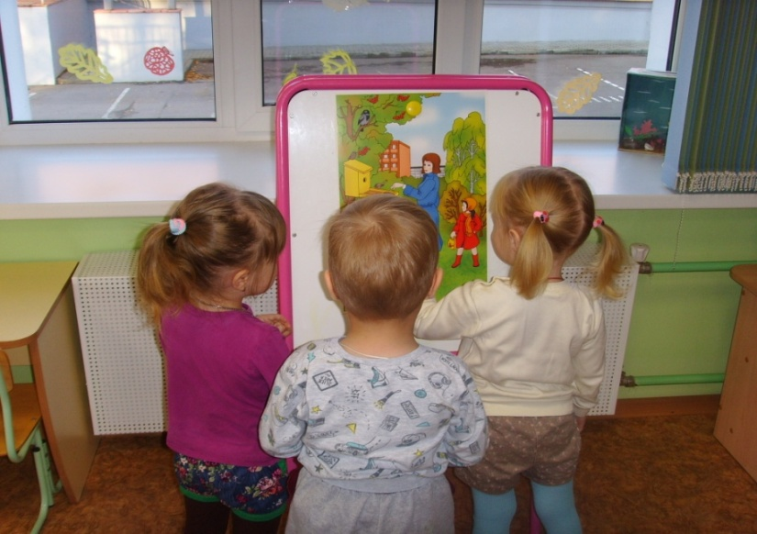
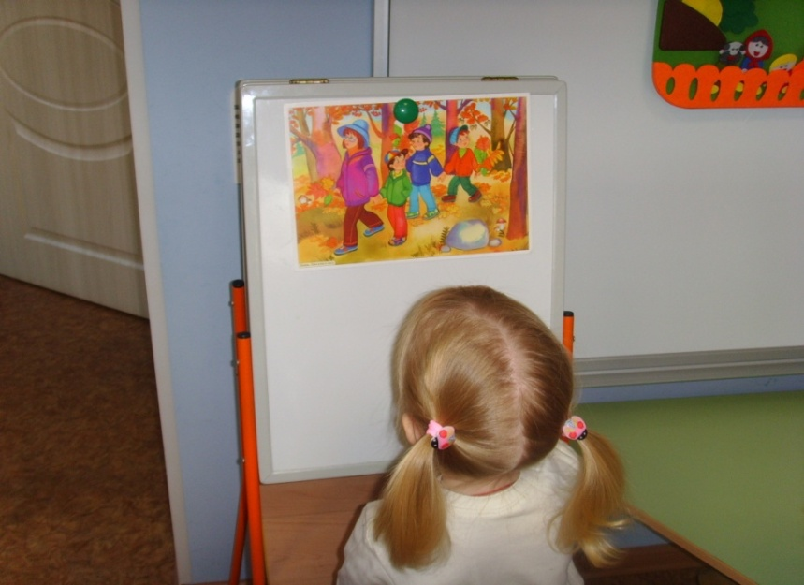
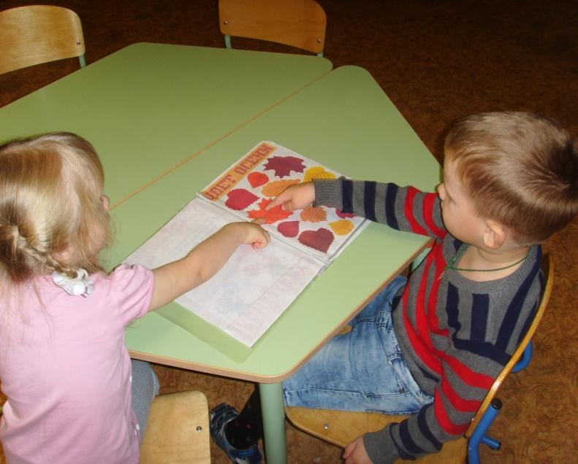
Рассматривание иллюстраций

Slide 12
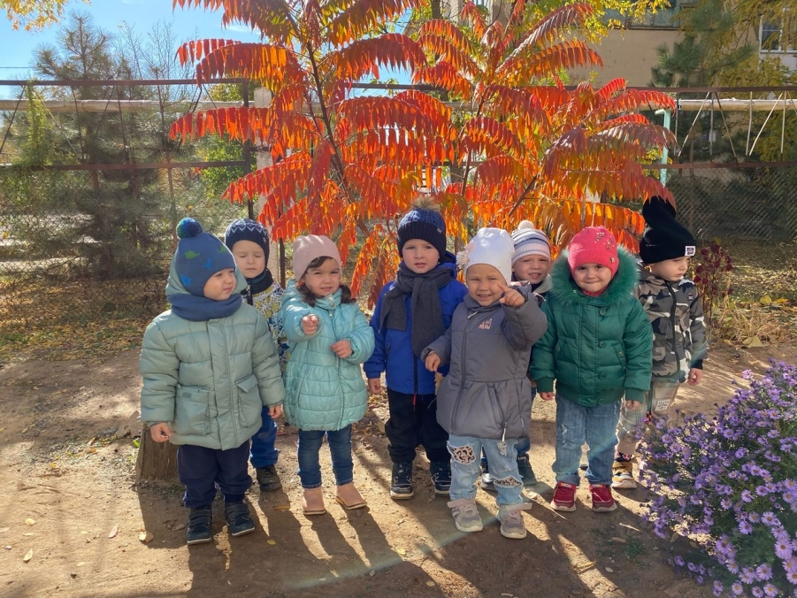
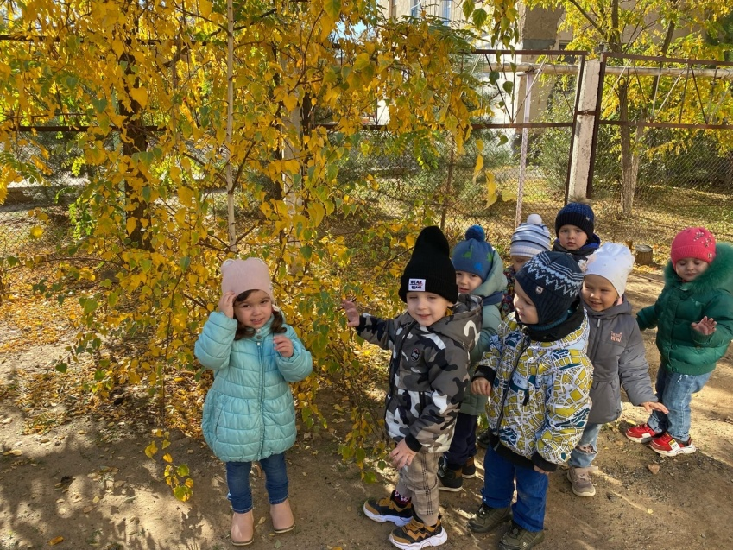
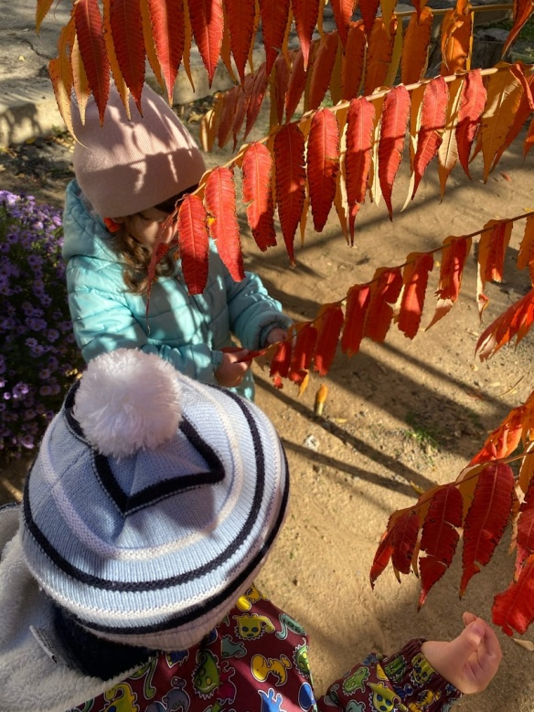
Прогулка

Slide 13
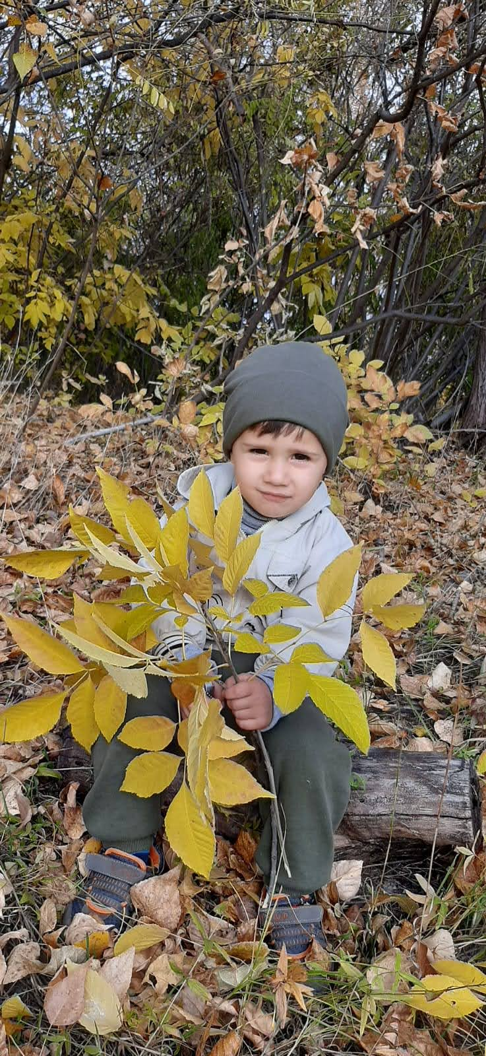
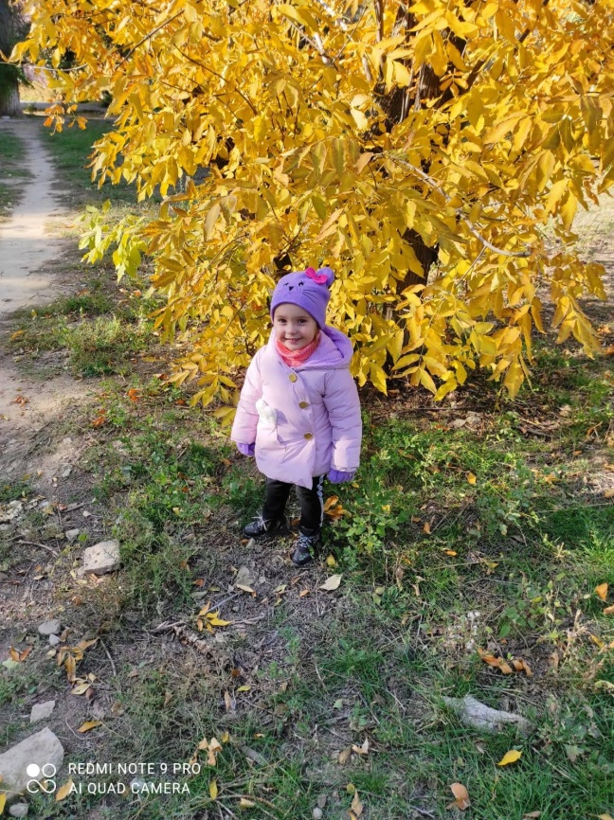
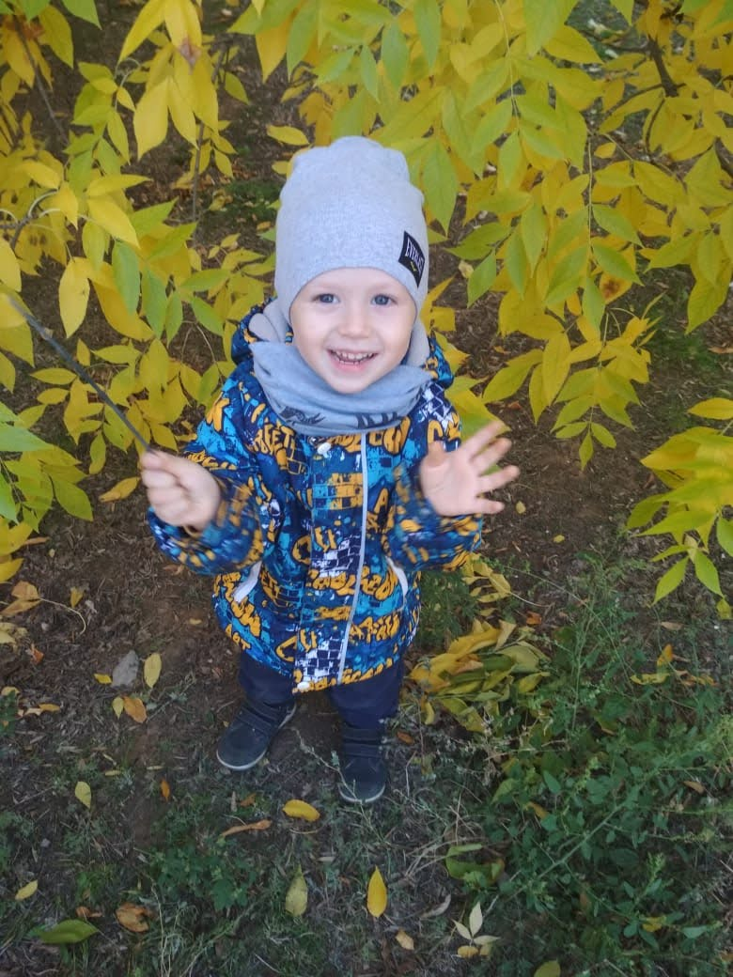
Прогулка

Slide 14
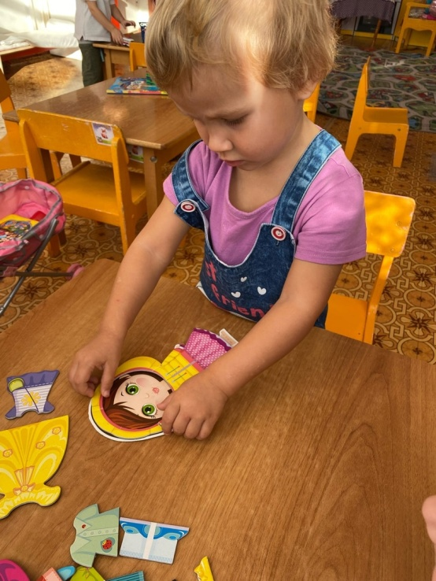
Дидактические игры

Slide 15
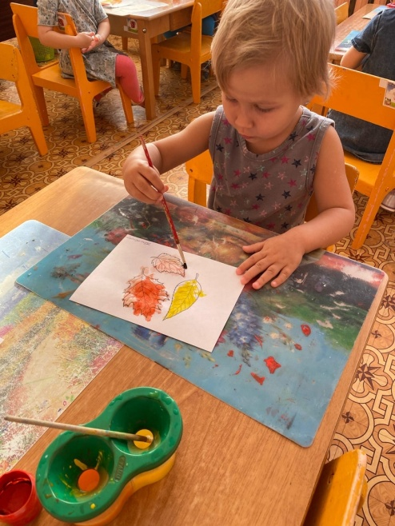
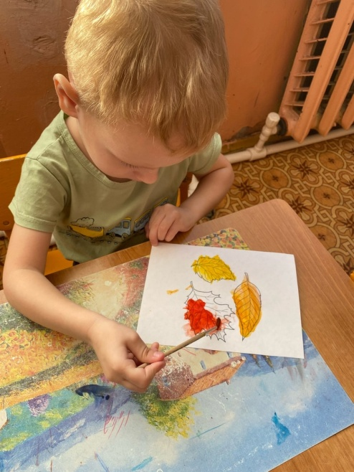
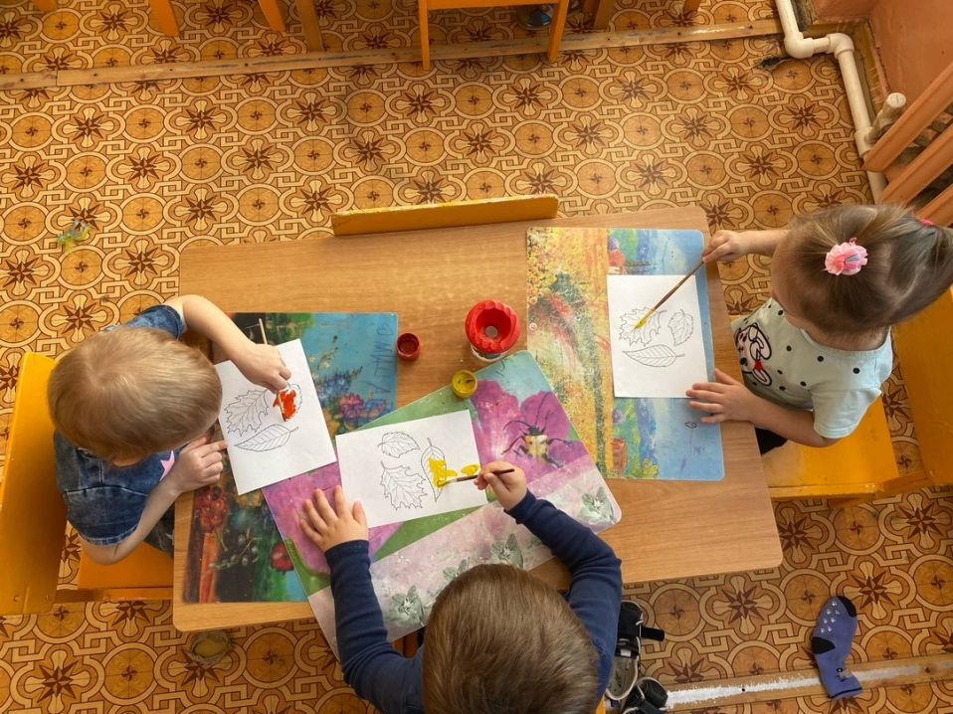
Рисование «Разноцветные листья»

Slide 16
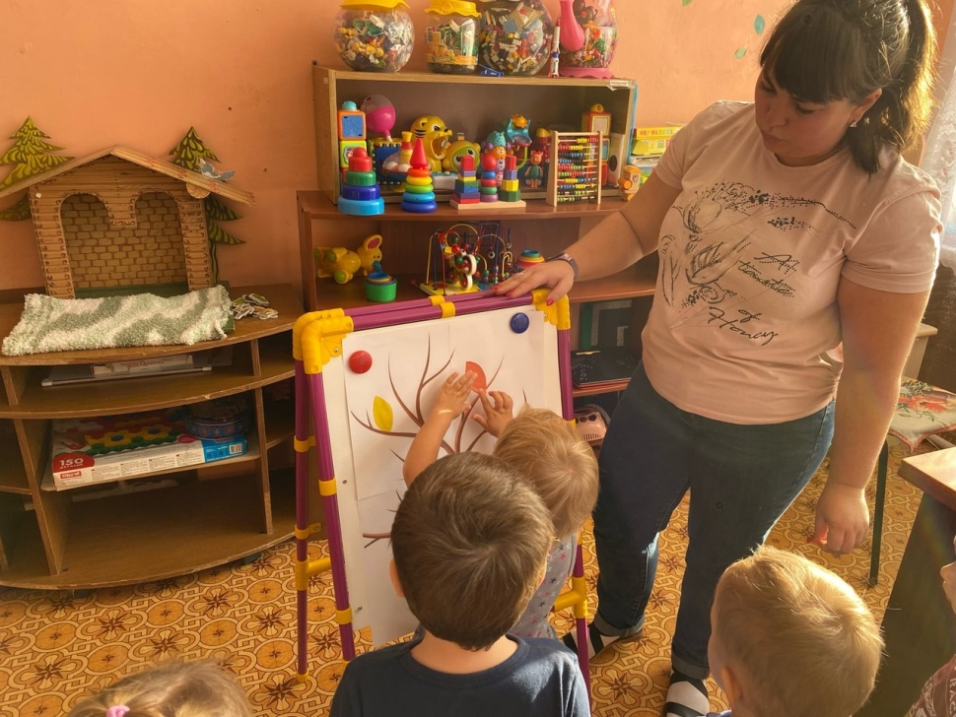
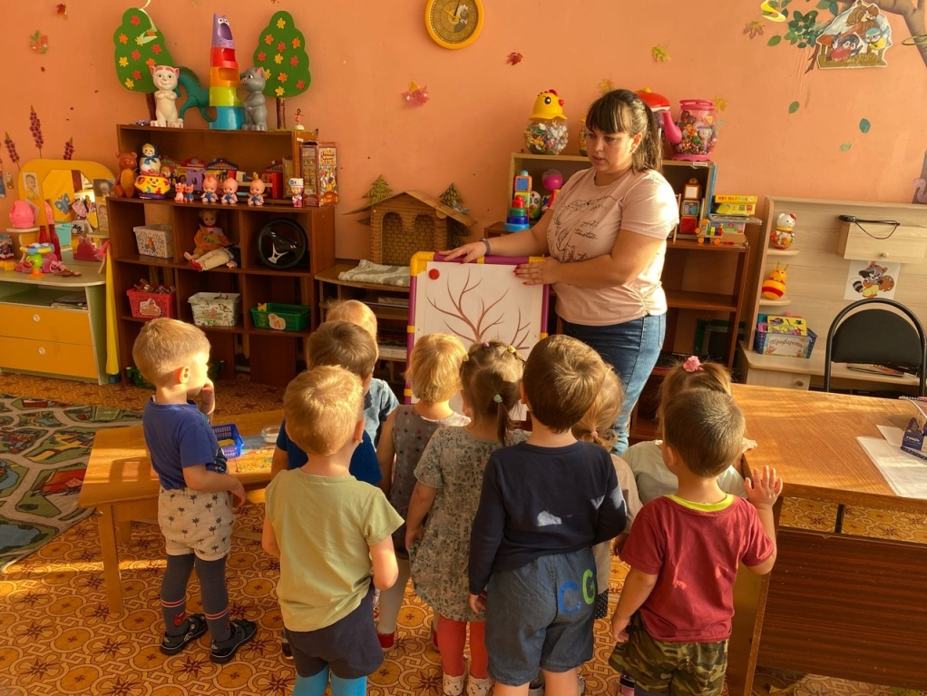
Аппликация «Осеннее дерево»

Slide 17
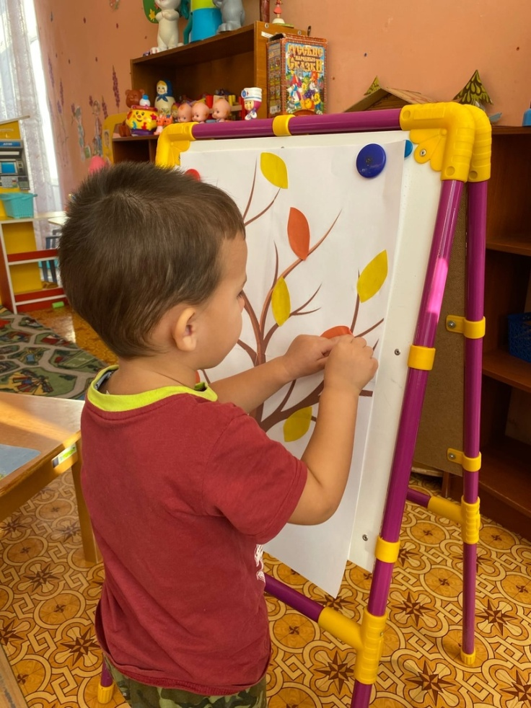
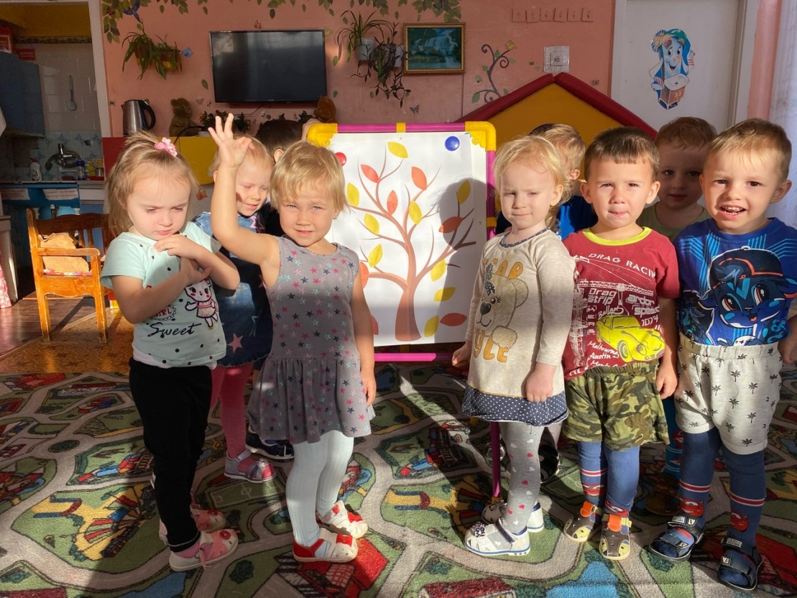
Аппликация «Осеннее дерево»

Slide 18
Лепка «Грибочки»

Slide 19
«Деревянный брусочек»

Slide 20
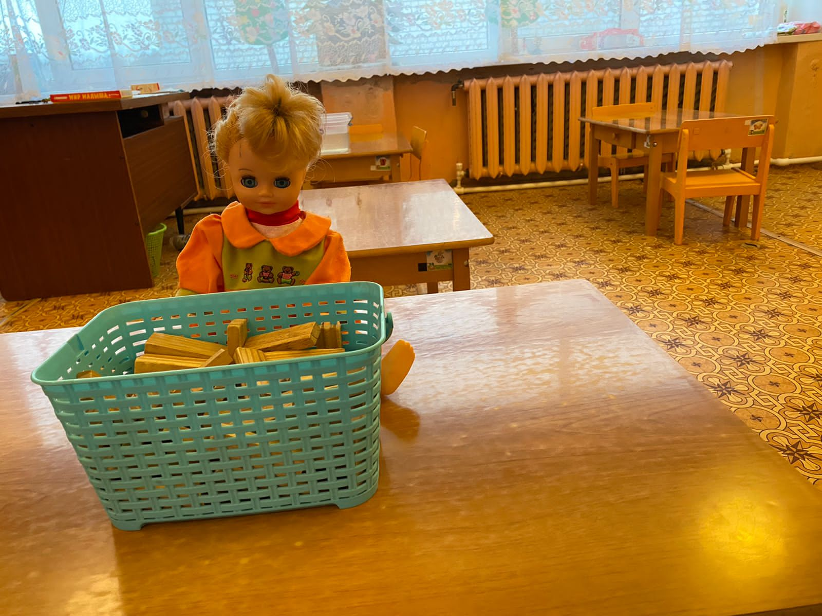
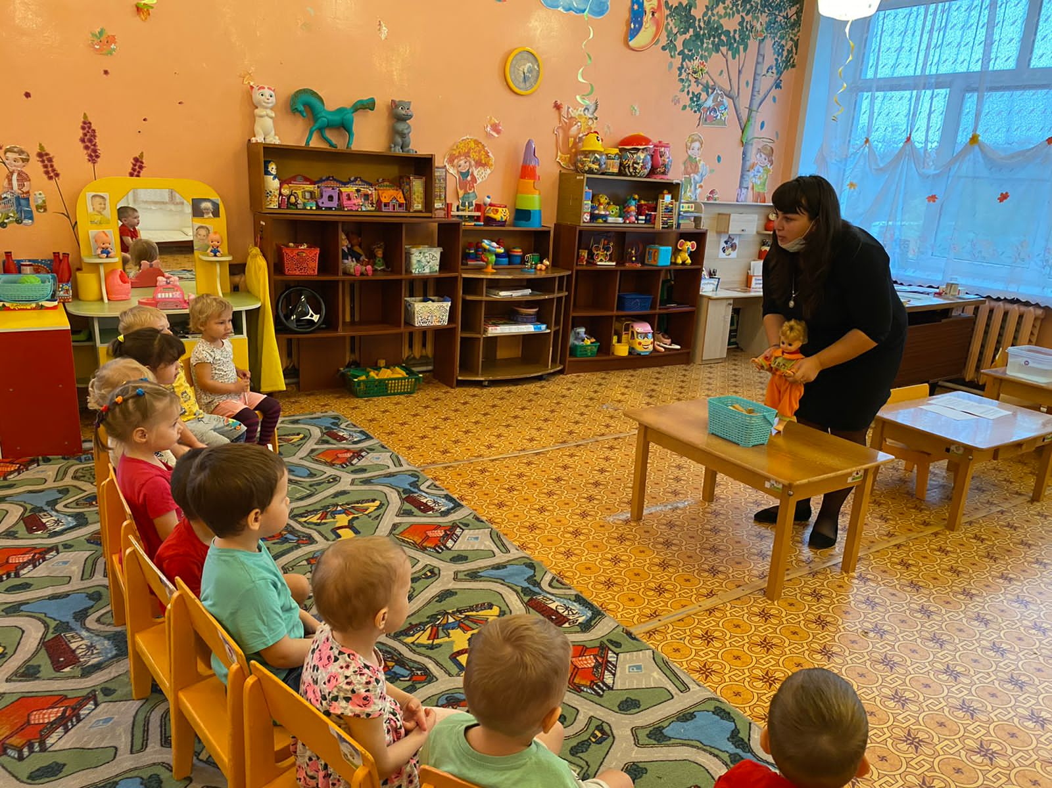
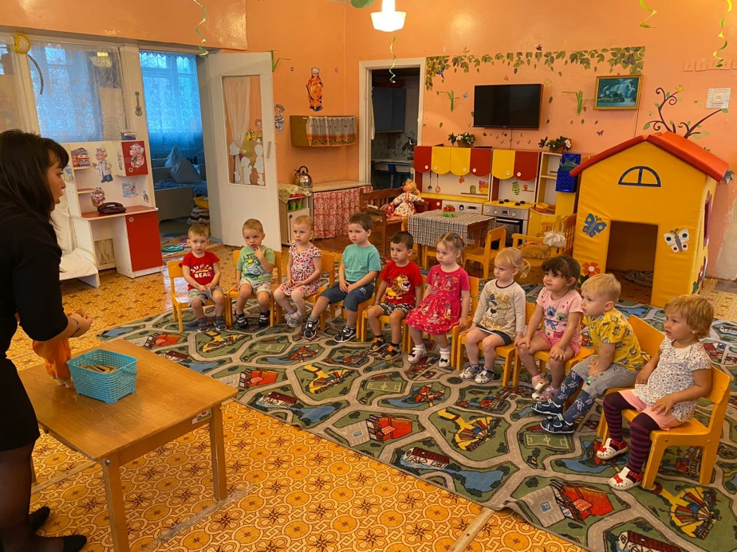
«Деревянный брусочек»

Slide 21
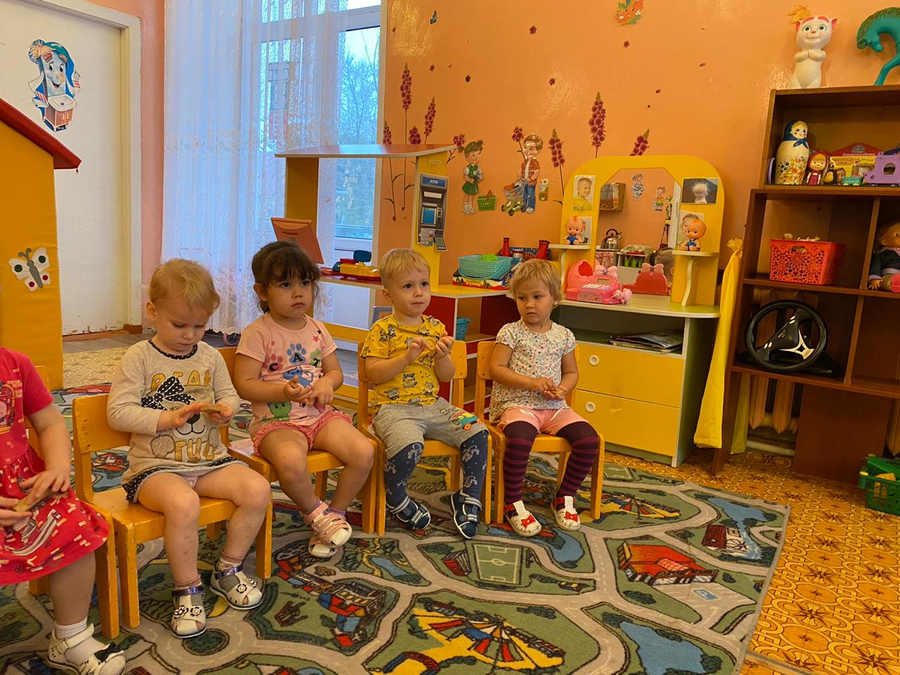
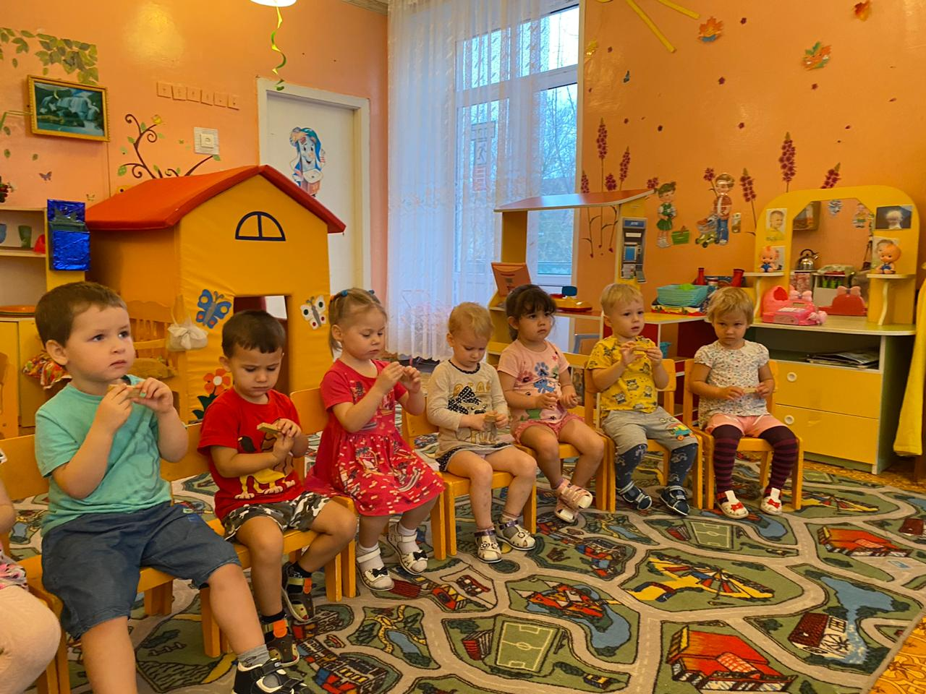
«Брусочек гладкий»

Slide 22
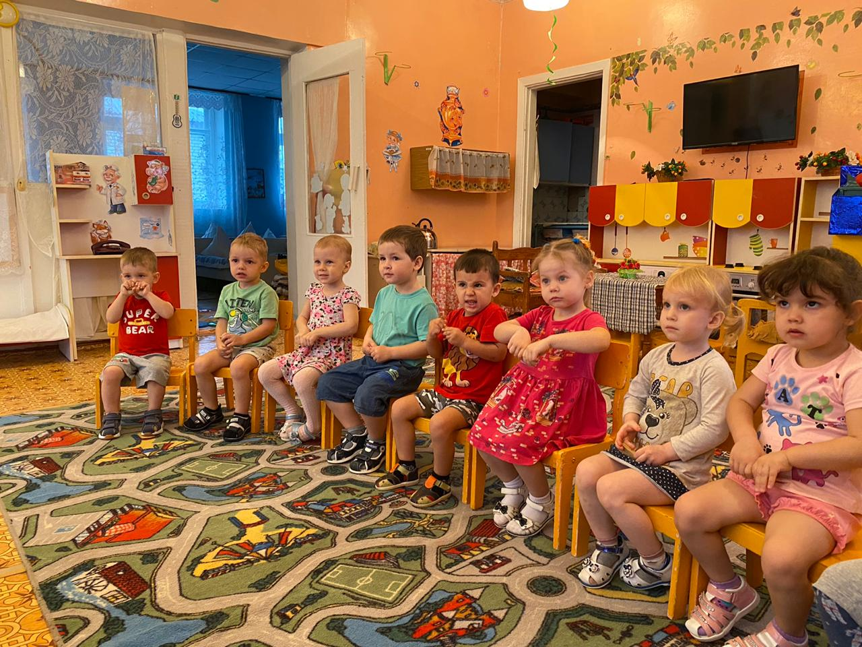
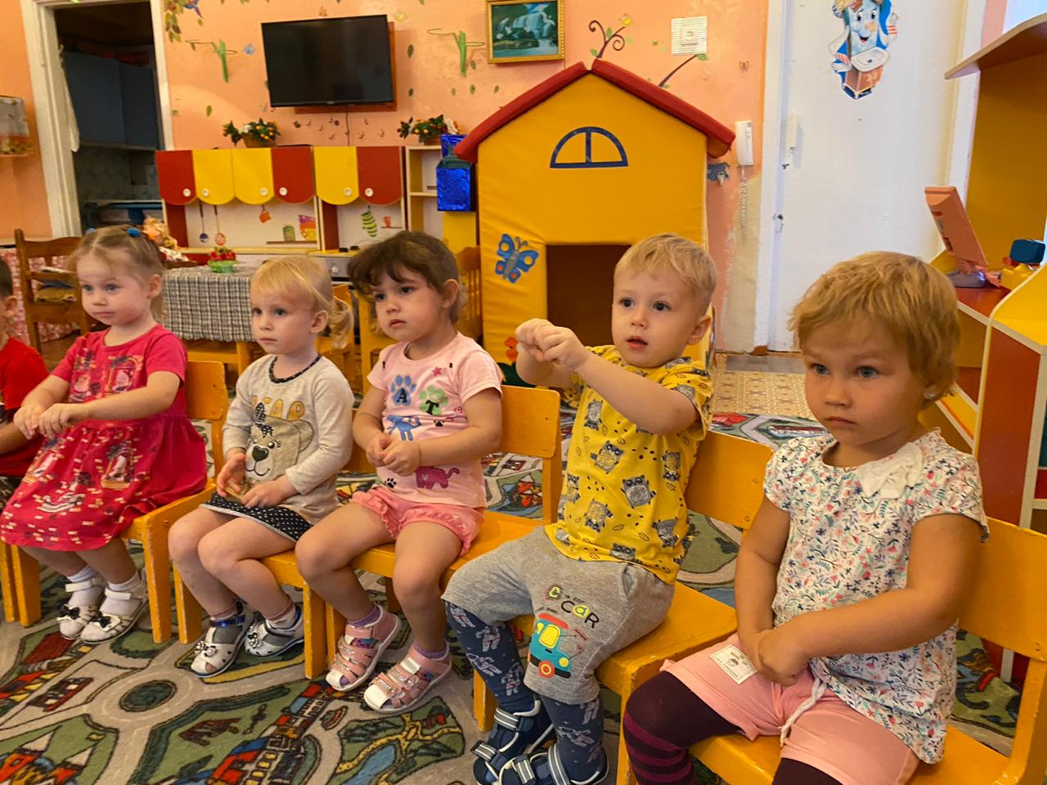
«Брусочек не ломается»

Slide 23
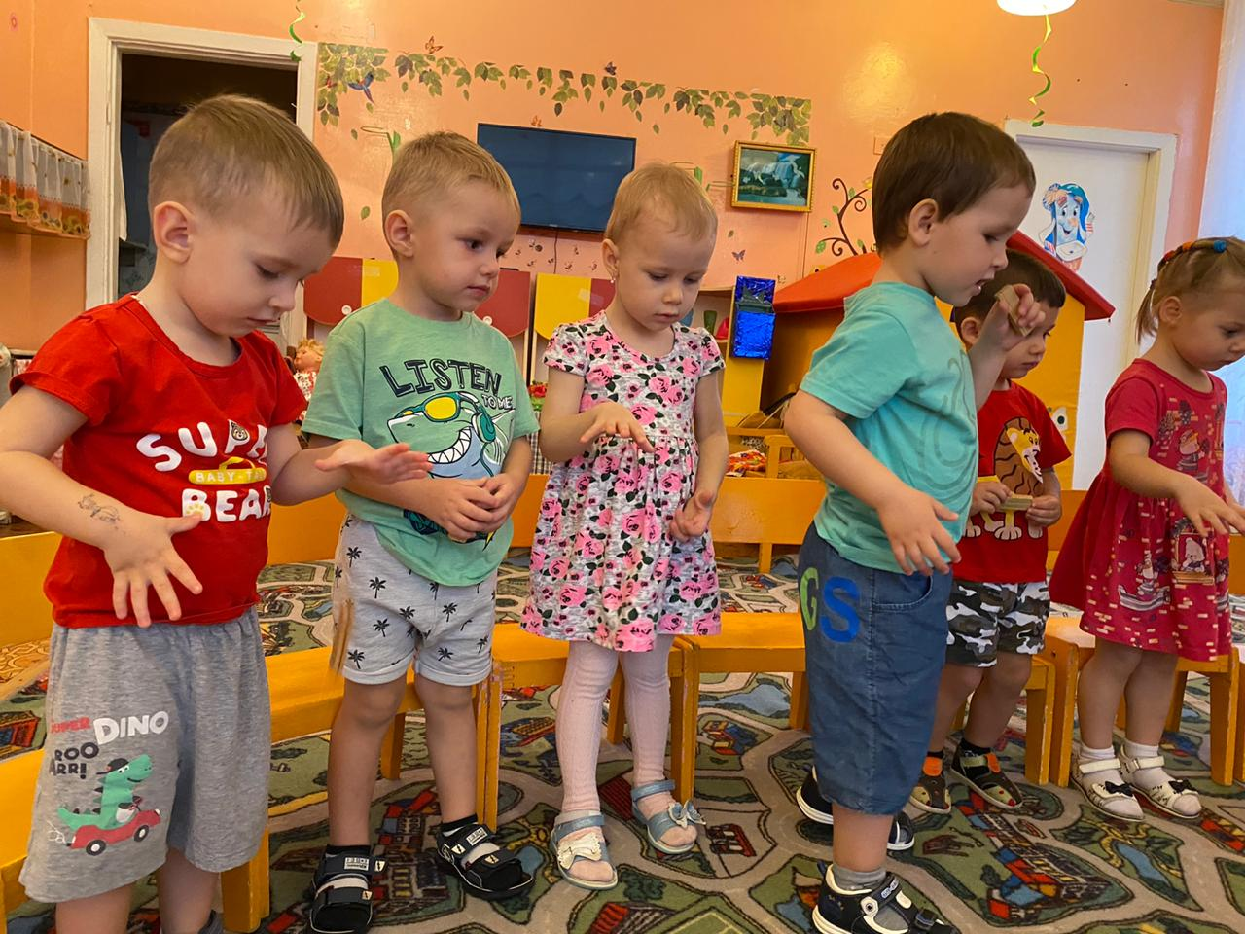
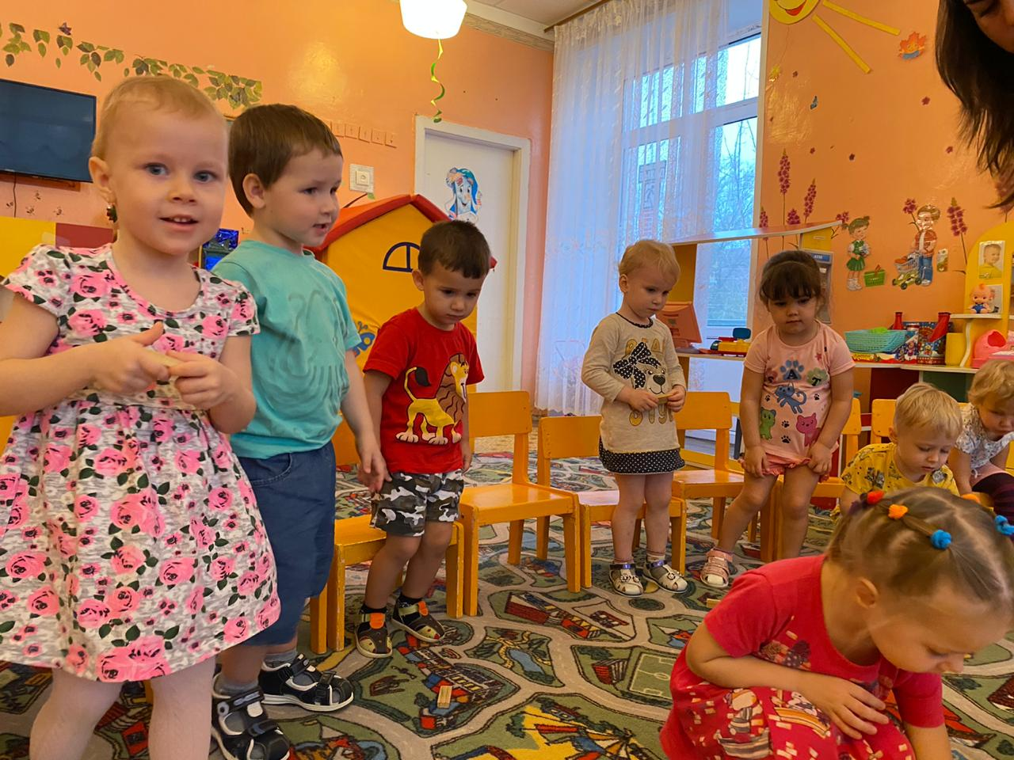
«Брусочек не ломается»

Slide 24
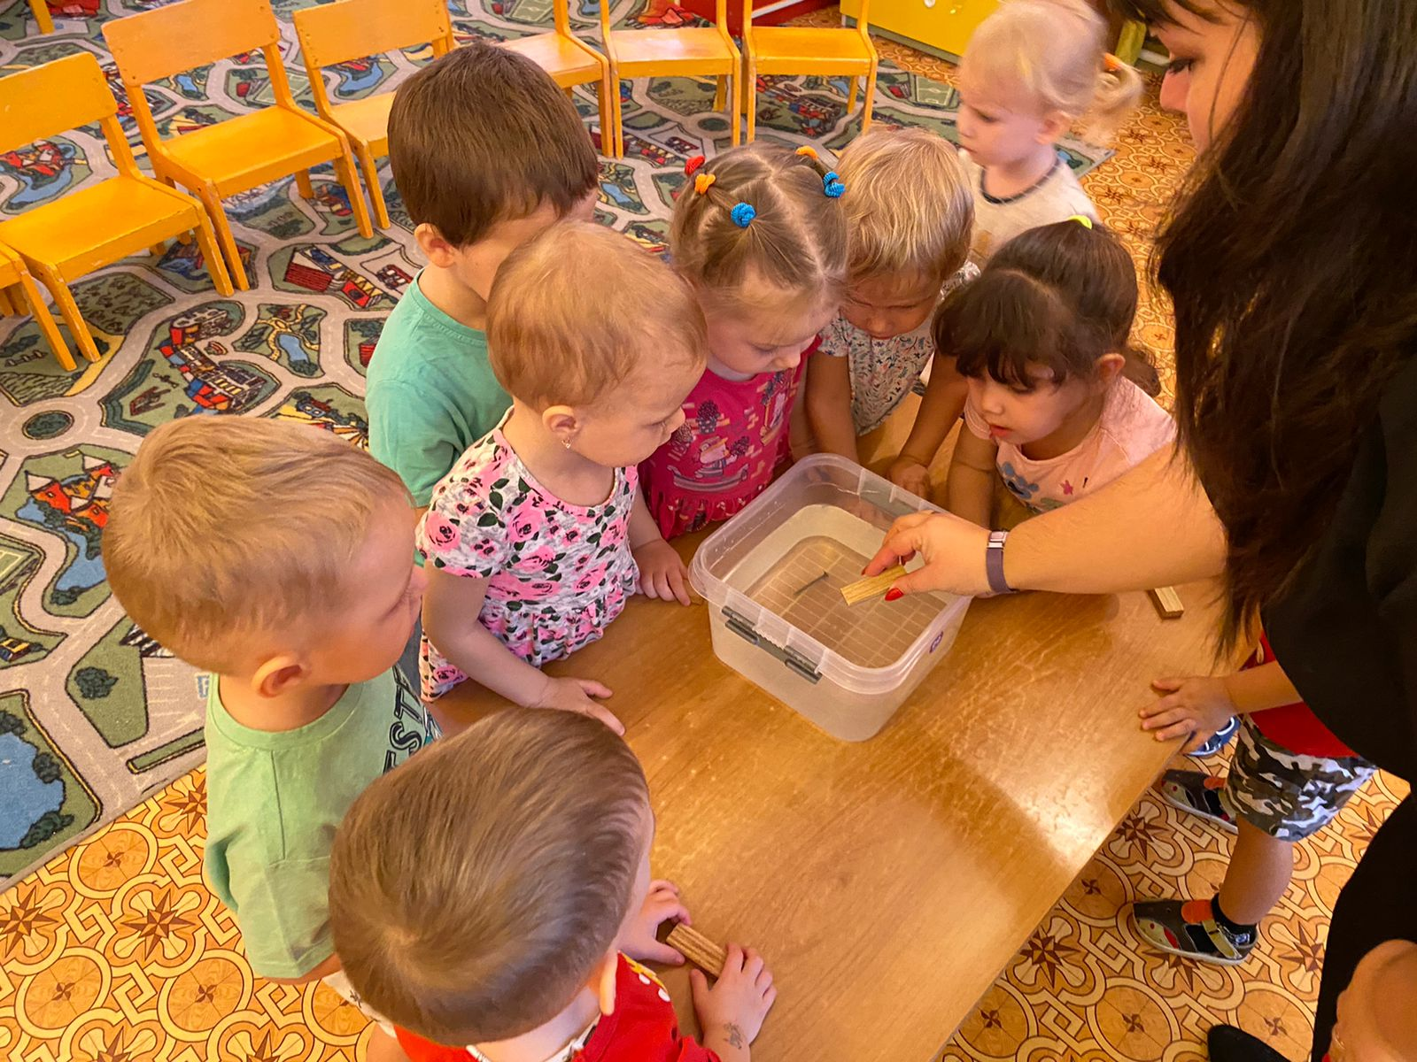
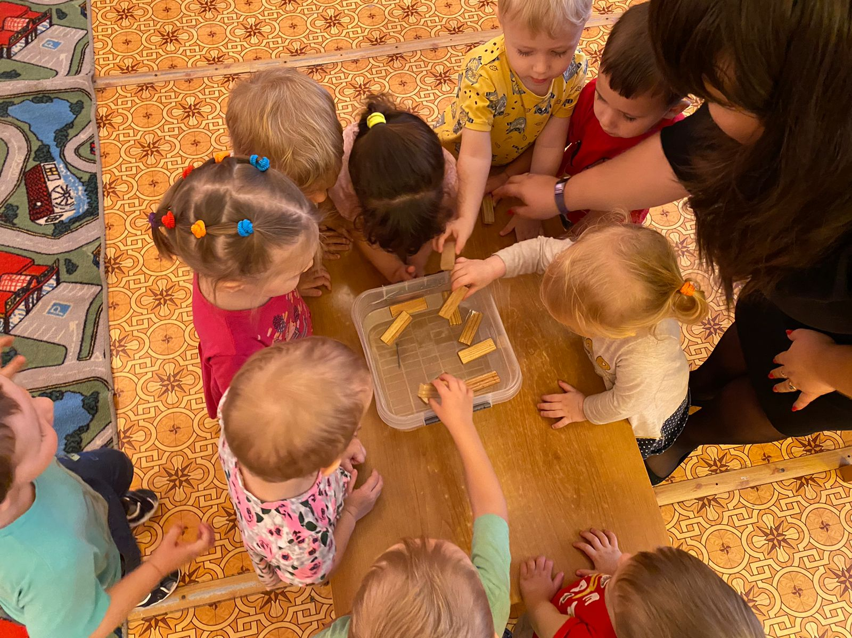
«Брусочек не тонет »

Slide 25
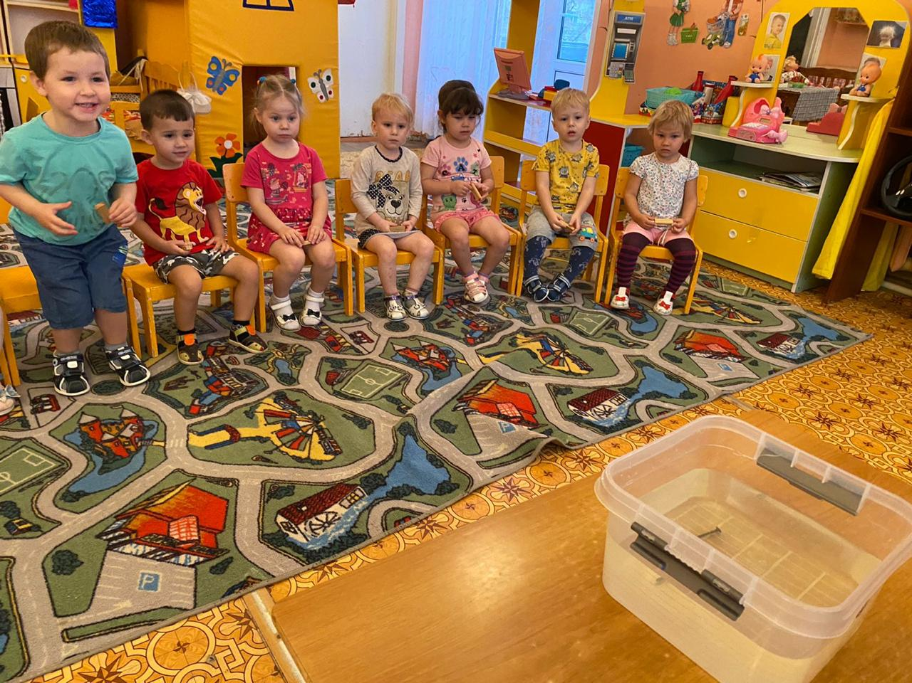
«Брусочек не тонет »

Slide 26
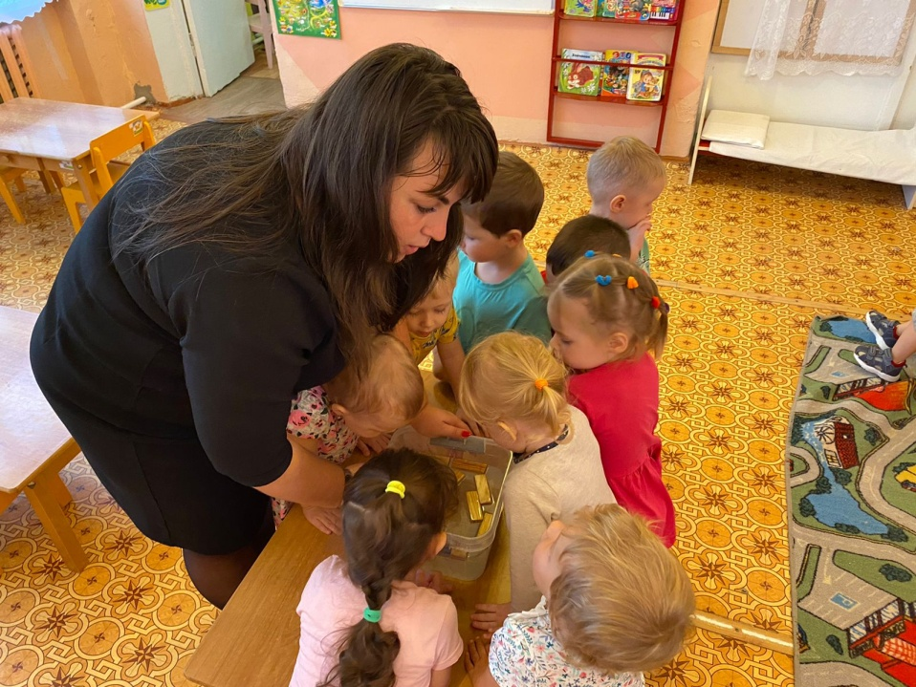
«Брусочек не тонет »

Slide 27
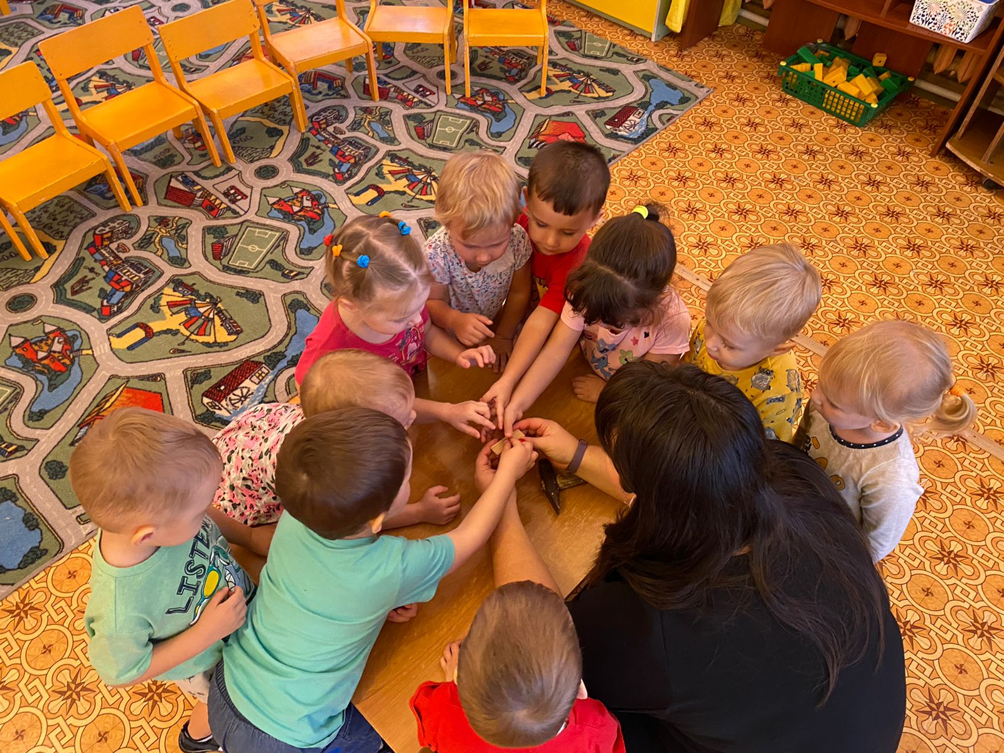
«Можно забить гвоздь»

Slide 28
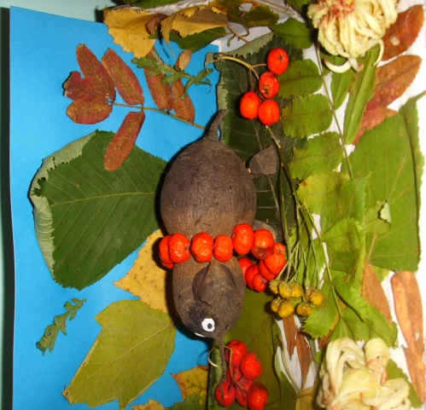
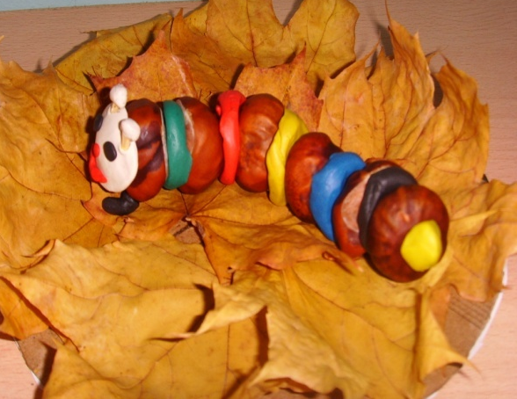
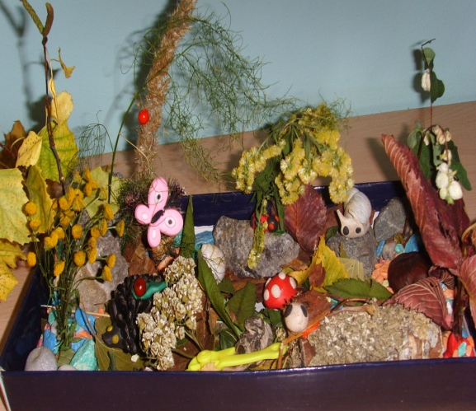
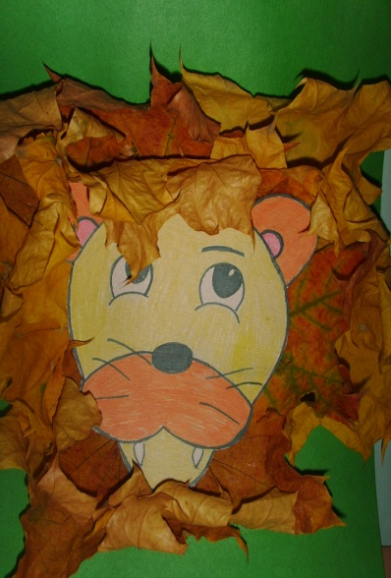
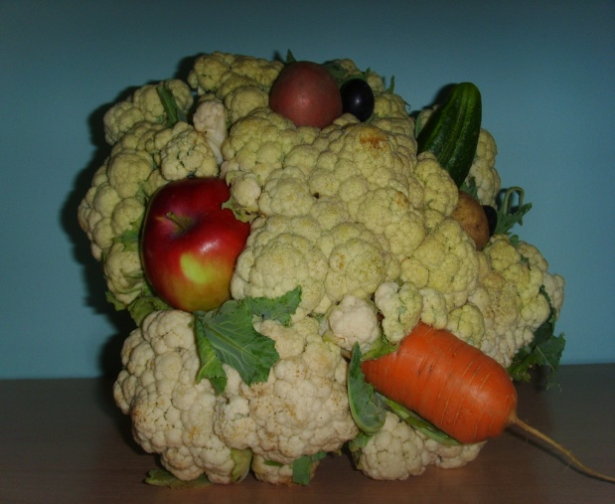
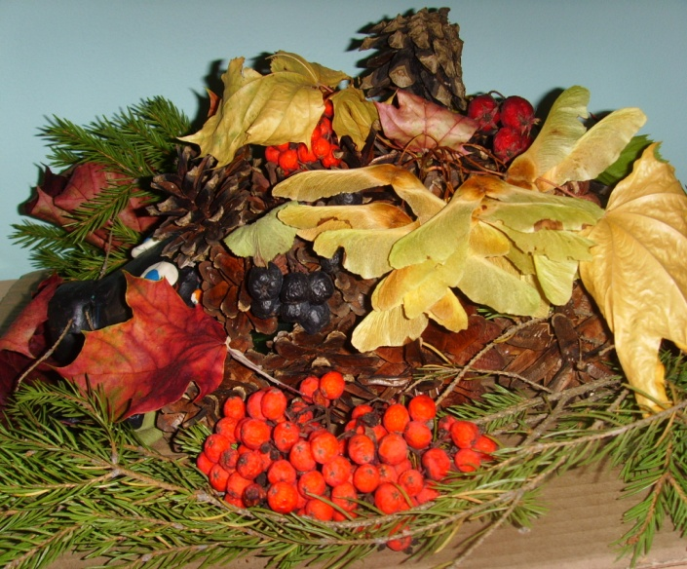
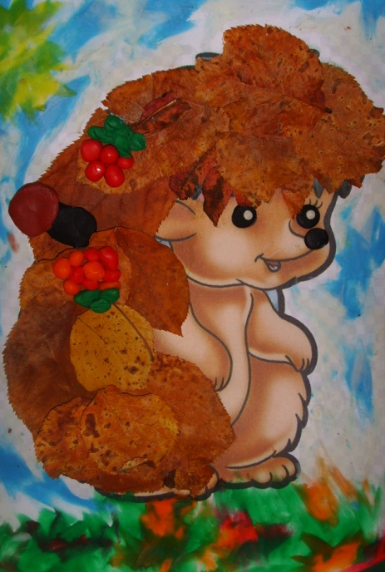
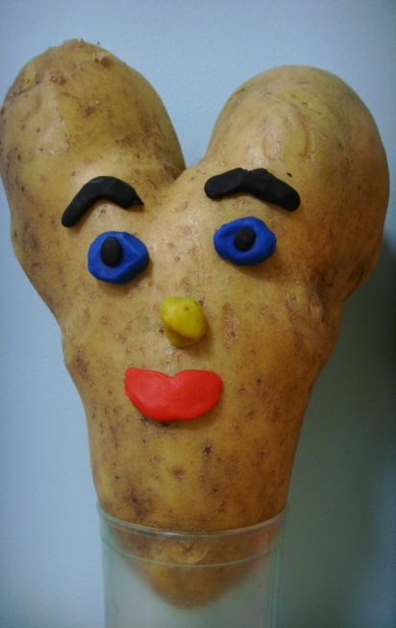
Выставка поделок «Осенние фантазии»

Slide 29
Результативность работы
1.Дети расширили и обогатили свои знания об осени, о сезонных изменениях в природе происходящих осенью; о многообразии и пользе овощей.
2.У детей развился интерес к наблюдениям, умение замечать прекрасное в разное время года; творческие способности.
3.У родителей появился интерес к образовательному процессу, совместной деятельности с детьми, укрепилась заинтересованность в сотрудничестве с детским садом.

Slide 30
СПАСИБО ЗА ВНИМАНИЕ!

